Slide 1
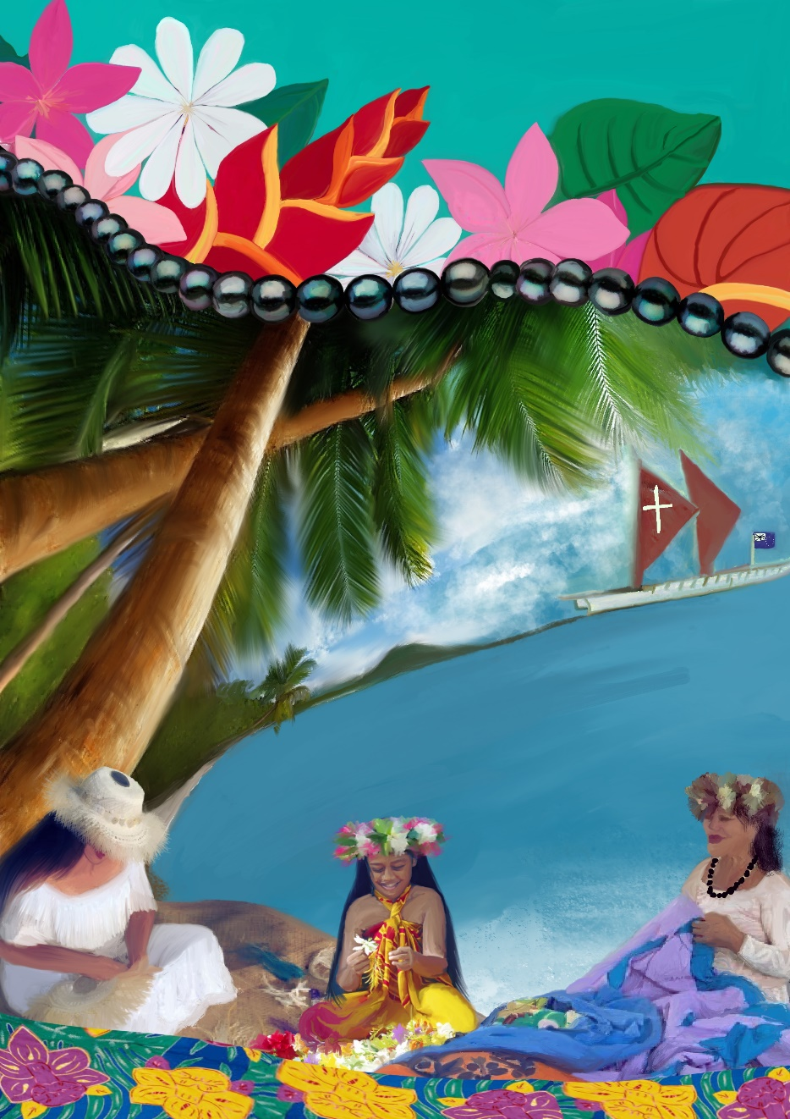

Jeg skapte deg unik, du er underfullt laget Salme 139:14
KVINNENES INTERNASJONALE BØNNEDAG 7.mars 2025
Kvinnenes internasjonale bønnedag
Kvinnenes internasjonale bønnedag 2025/Norges Kristne Råd

Slide 2
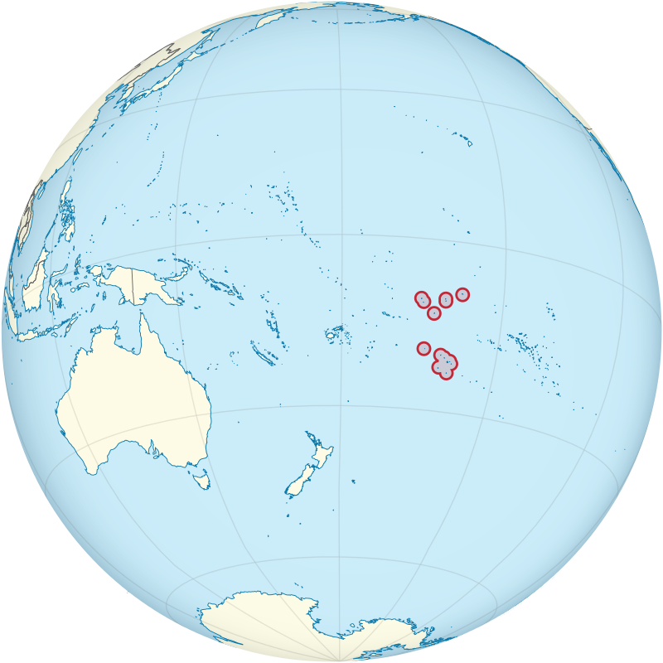
Cook Islands består av 15 øyer i Stillehavet som er spredt over 2 mill. kvm.
Kvinnenes internasjonale bønnedag 2025/Norges Kristne Råd

Slide 3
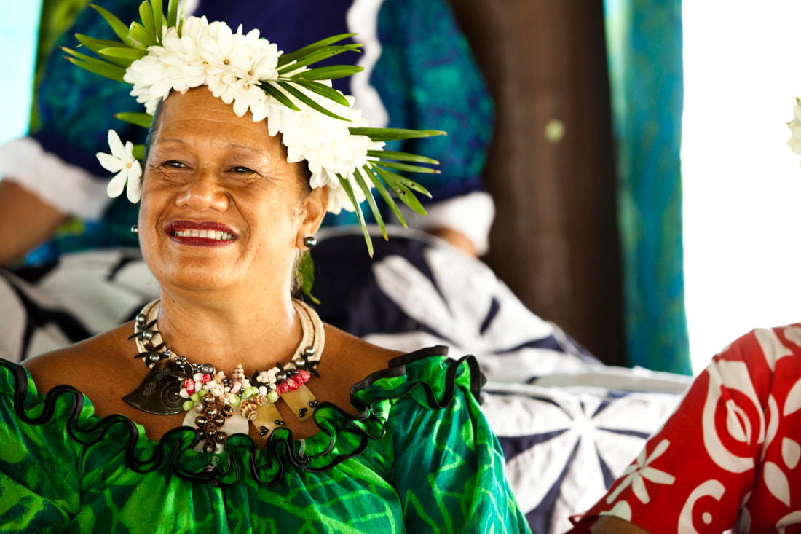
Cookøyene har til sammen rundt 17 000 innbyggere.
I tillegg bor det mennesker fra Cook Islands på New Zealand. Der har øyboerne fri bosettingsrett.
Kvinnenes internasjonale bønnedag 2025/Norges Kristne Råd
Foto: World Day of Prayer

Slide 4
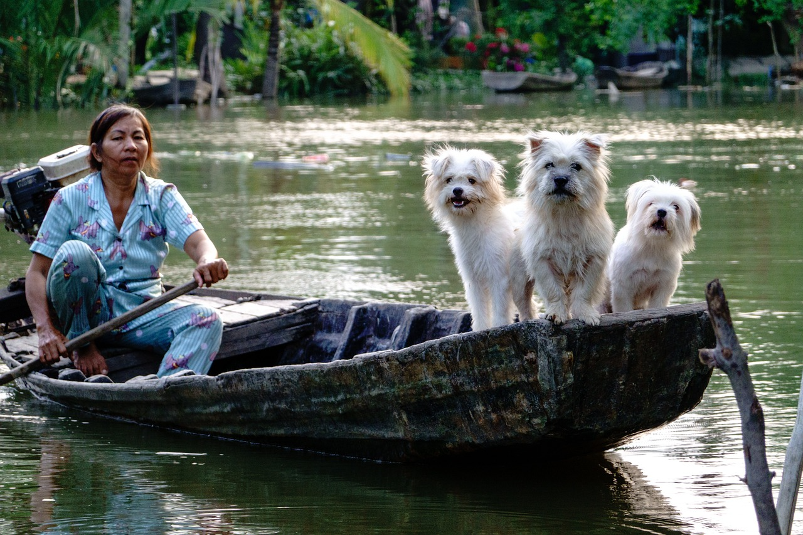
Det antas at øyene først ble bebodd år 500 og 800 etter Kristus, av mennesker fra øyer som i dag tilhører Fransk Polynesia.
I 1773 og 1777 ankom Kaptein James Cook,
en britiske oppdagelsesreisende.
Foto: NguyenHoangThach
Kvinnenes internasjonale bønnedag 2025/Norges Kristne Råd

Slide 5

STATSMINISTER:
Mark Brown
INNBYGGERTALL:
17 000
OFFISIELLE SPRÅK:
engelsk, cookøymaori
VALUTA:
New Zealand dollar
STATSFORM:
Selvstyrt land i fri tilknytning til
New Zealand
KONGE: Kong Charles 3
Kvinnenes internasjonale bønnedag 2025/Norges Kristne Råd

Slide 6
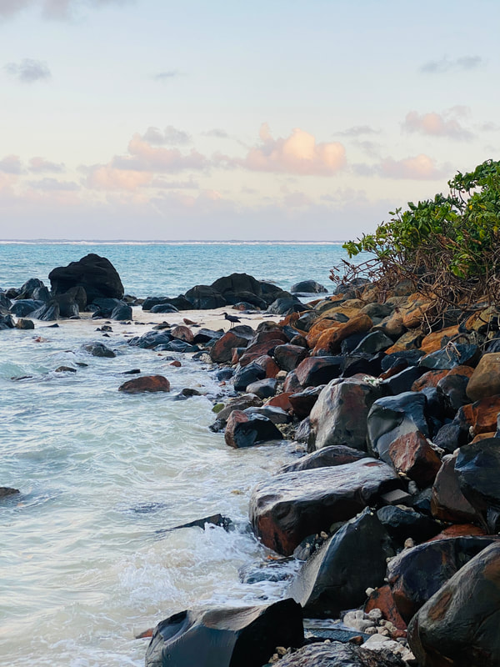
Hoveddelen av befolkningen er kristne.
Disse fordeler seg i hovedsak mellom den reformerte Cook Islands Christian Church (48,8%), Den katolske kirke (17%), Syvendedags Adventistkirken, Pinsemenigheter og Den anglikanske kirke.
Foto: World Day of Prayer
Kvinnenes internasjonale bønnedag 2025/Norges Kristne Råd

Slide 7
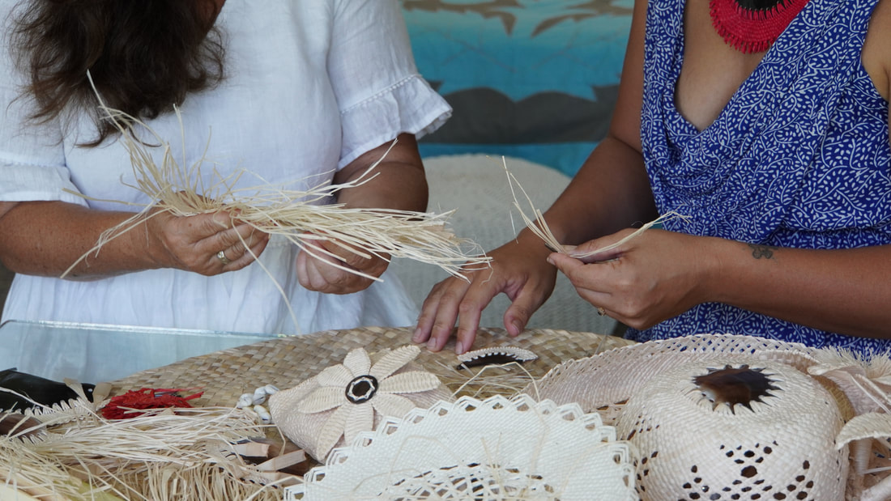
Evangeliet kom til øyene i 1821 gjennom John Williams og London Missionary Society.
Den kristne troen er i dag en sentral drivkraft bak verdiene og fellesskapet som samfunnet er bygget på.
Foto: World Day of Prayer
Kvinnenes internasjonale bønnedag 2025/Norges Kristne Råd

Slide 8
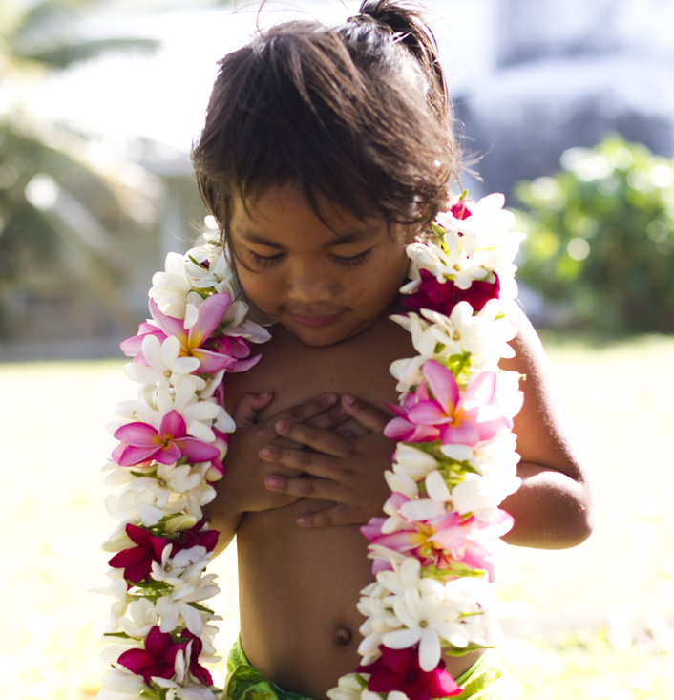
Øyenes kulturelle arv som inkluderte sang, dans og trommer ble i begynnelsen undertrykket av misjonærene.
Cookøybefolkningen har etterhvert funnet en måte, på vakkert vis, å flette sammen sin polynesiske arv med sin kristne tro.
Kvinnenes internasjonale bønnedag 2025/Norges Kristne Råd
Foto: World Day of Prayer

Slide 9
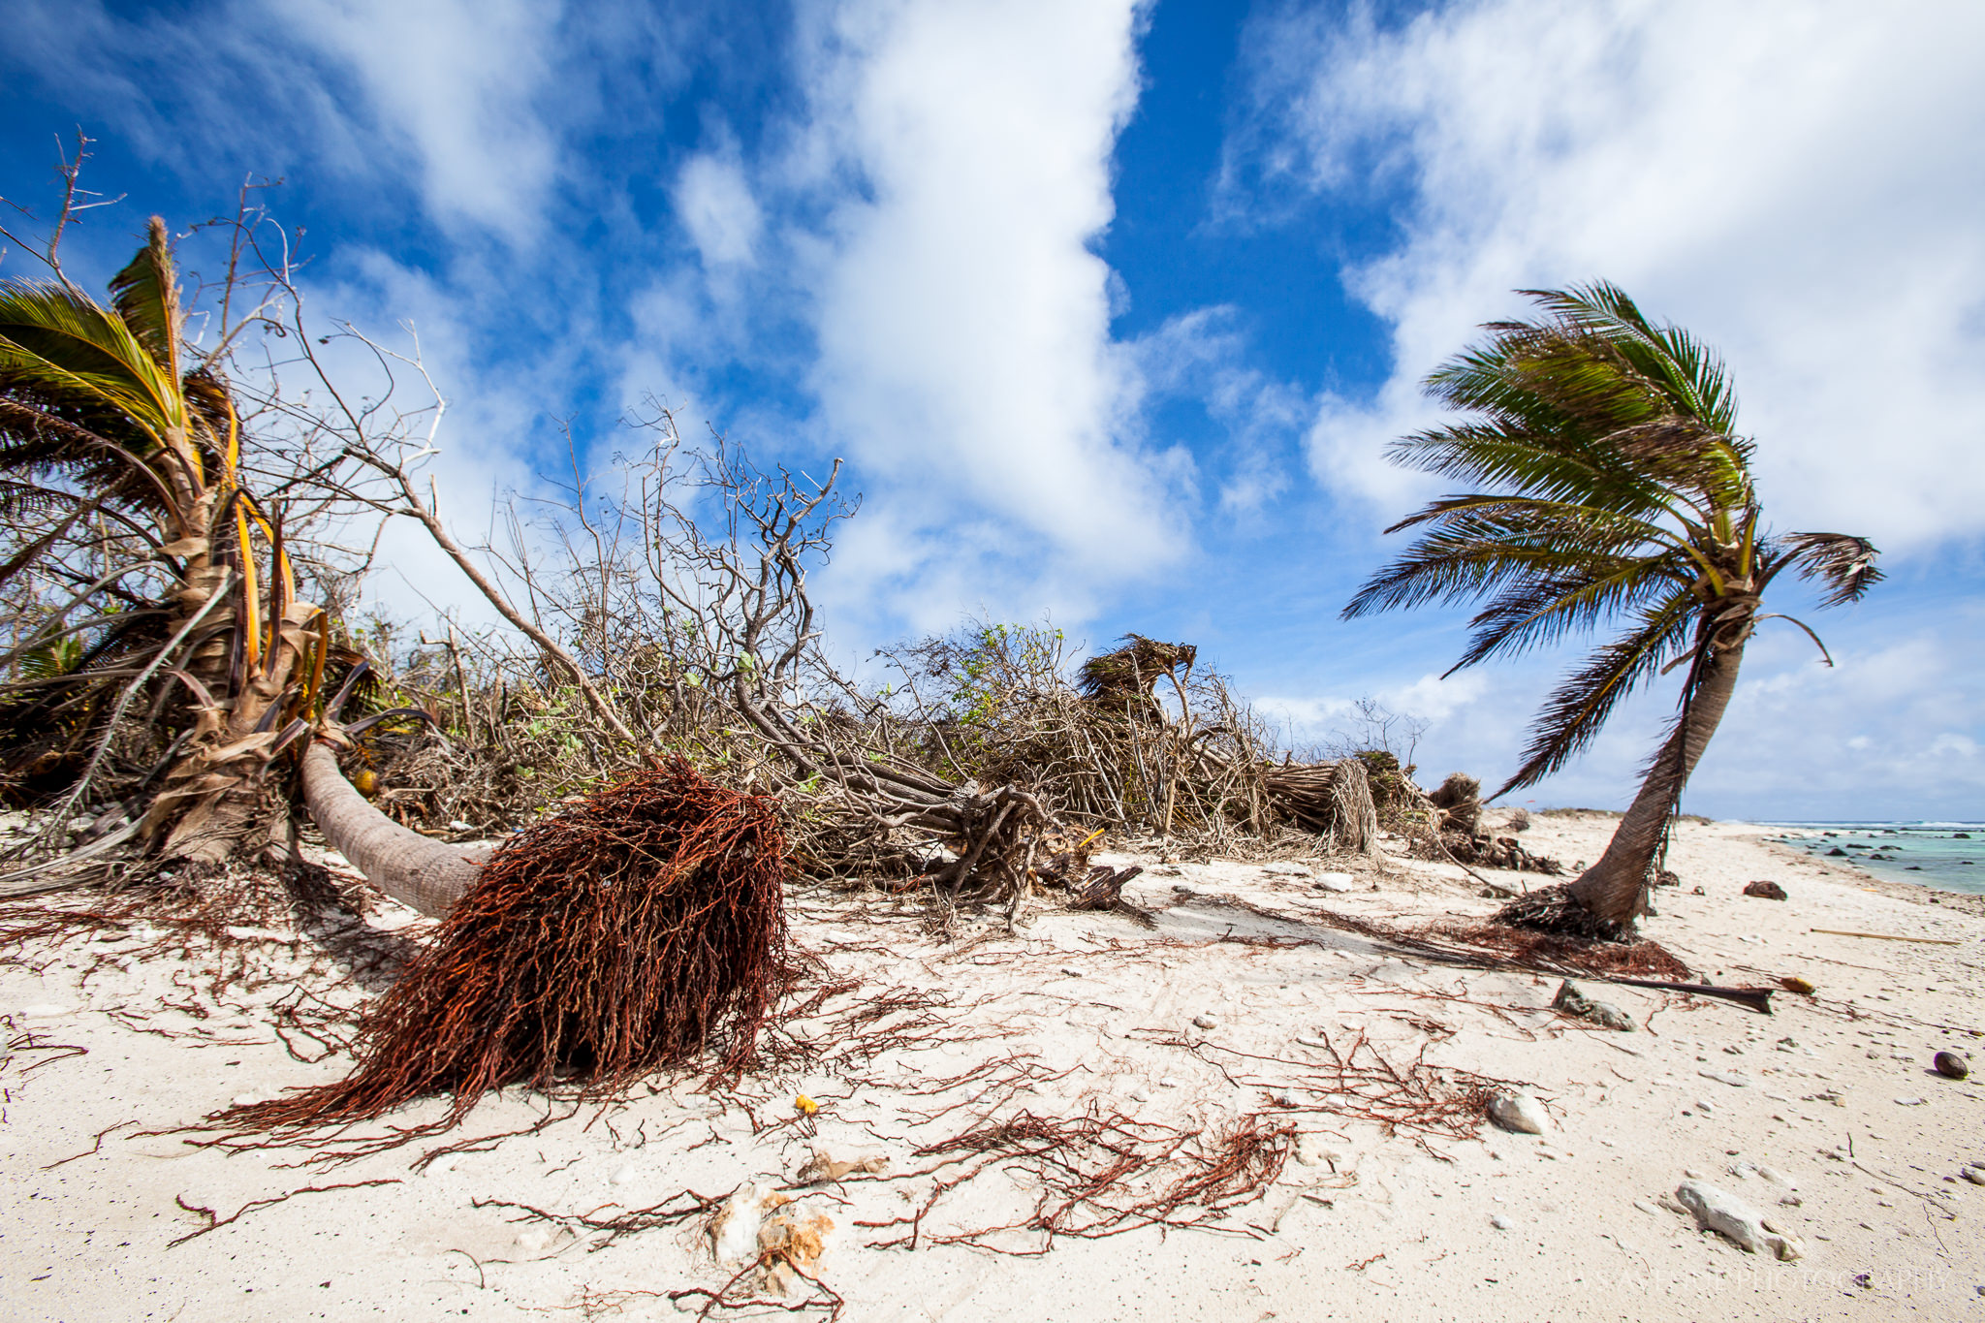
Øyene i Stillehavet rammes iblant av tropiske sykloner. Det fører til store ødeleggelser og redsler.
Foto: WTJournal
Tropisk syklon er et stormsystem, et lavtrykk, som får energi fra varme frigitt av fuktig luft som stiger og kondenserer.
Kvinnenes internasjonale bønnedag 2025/Norges Kristne Råd

Slide 10
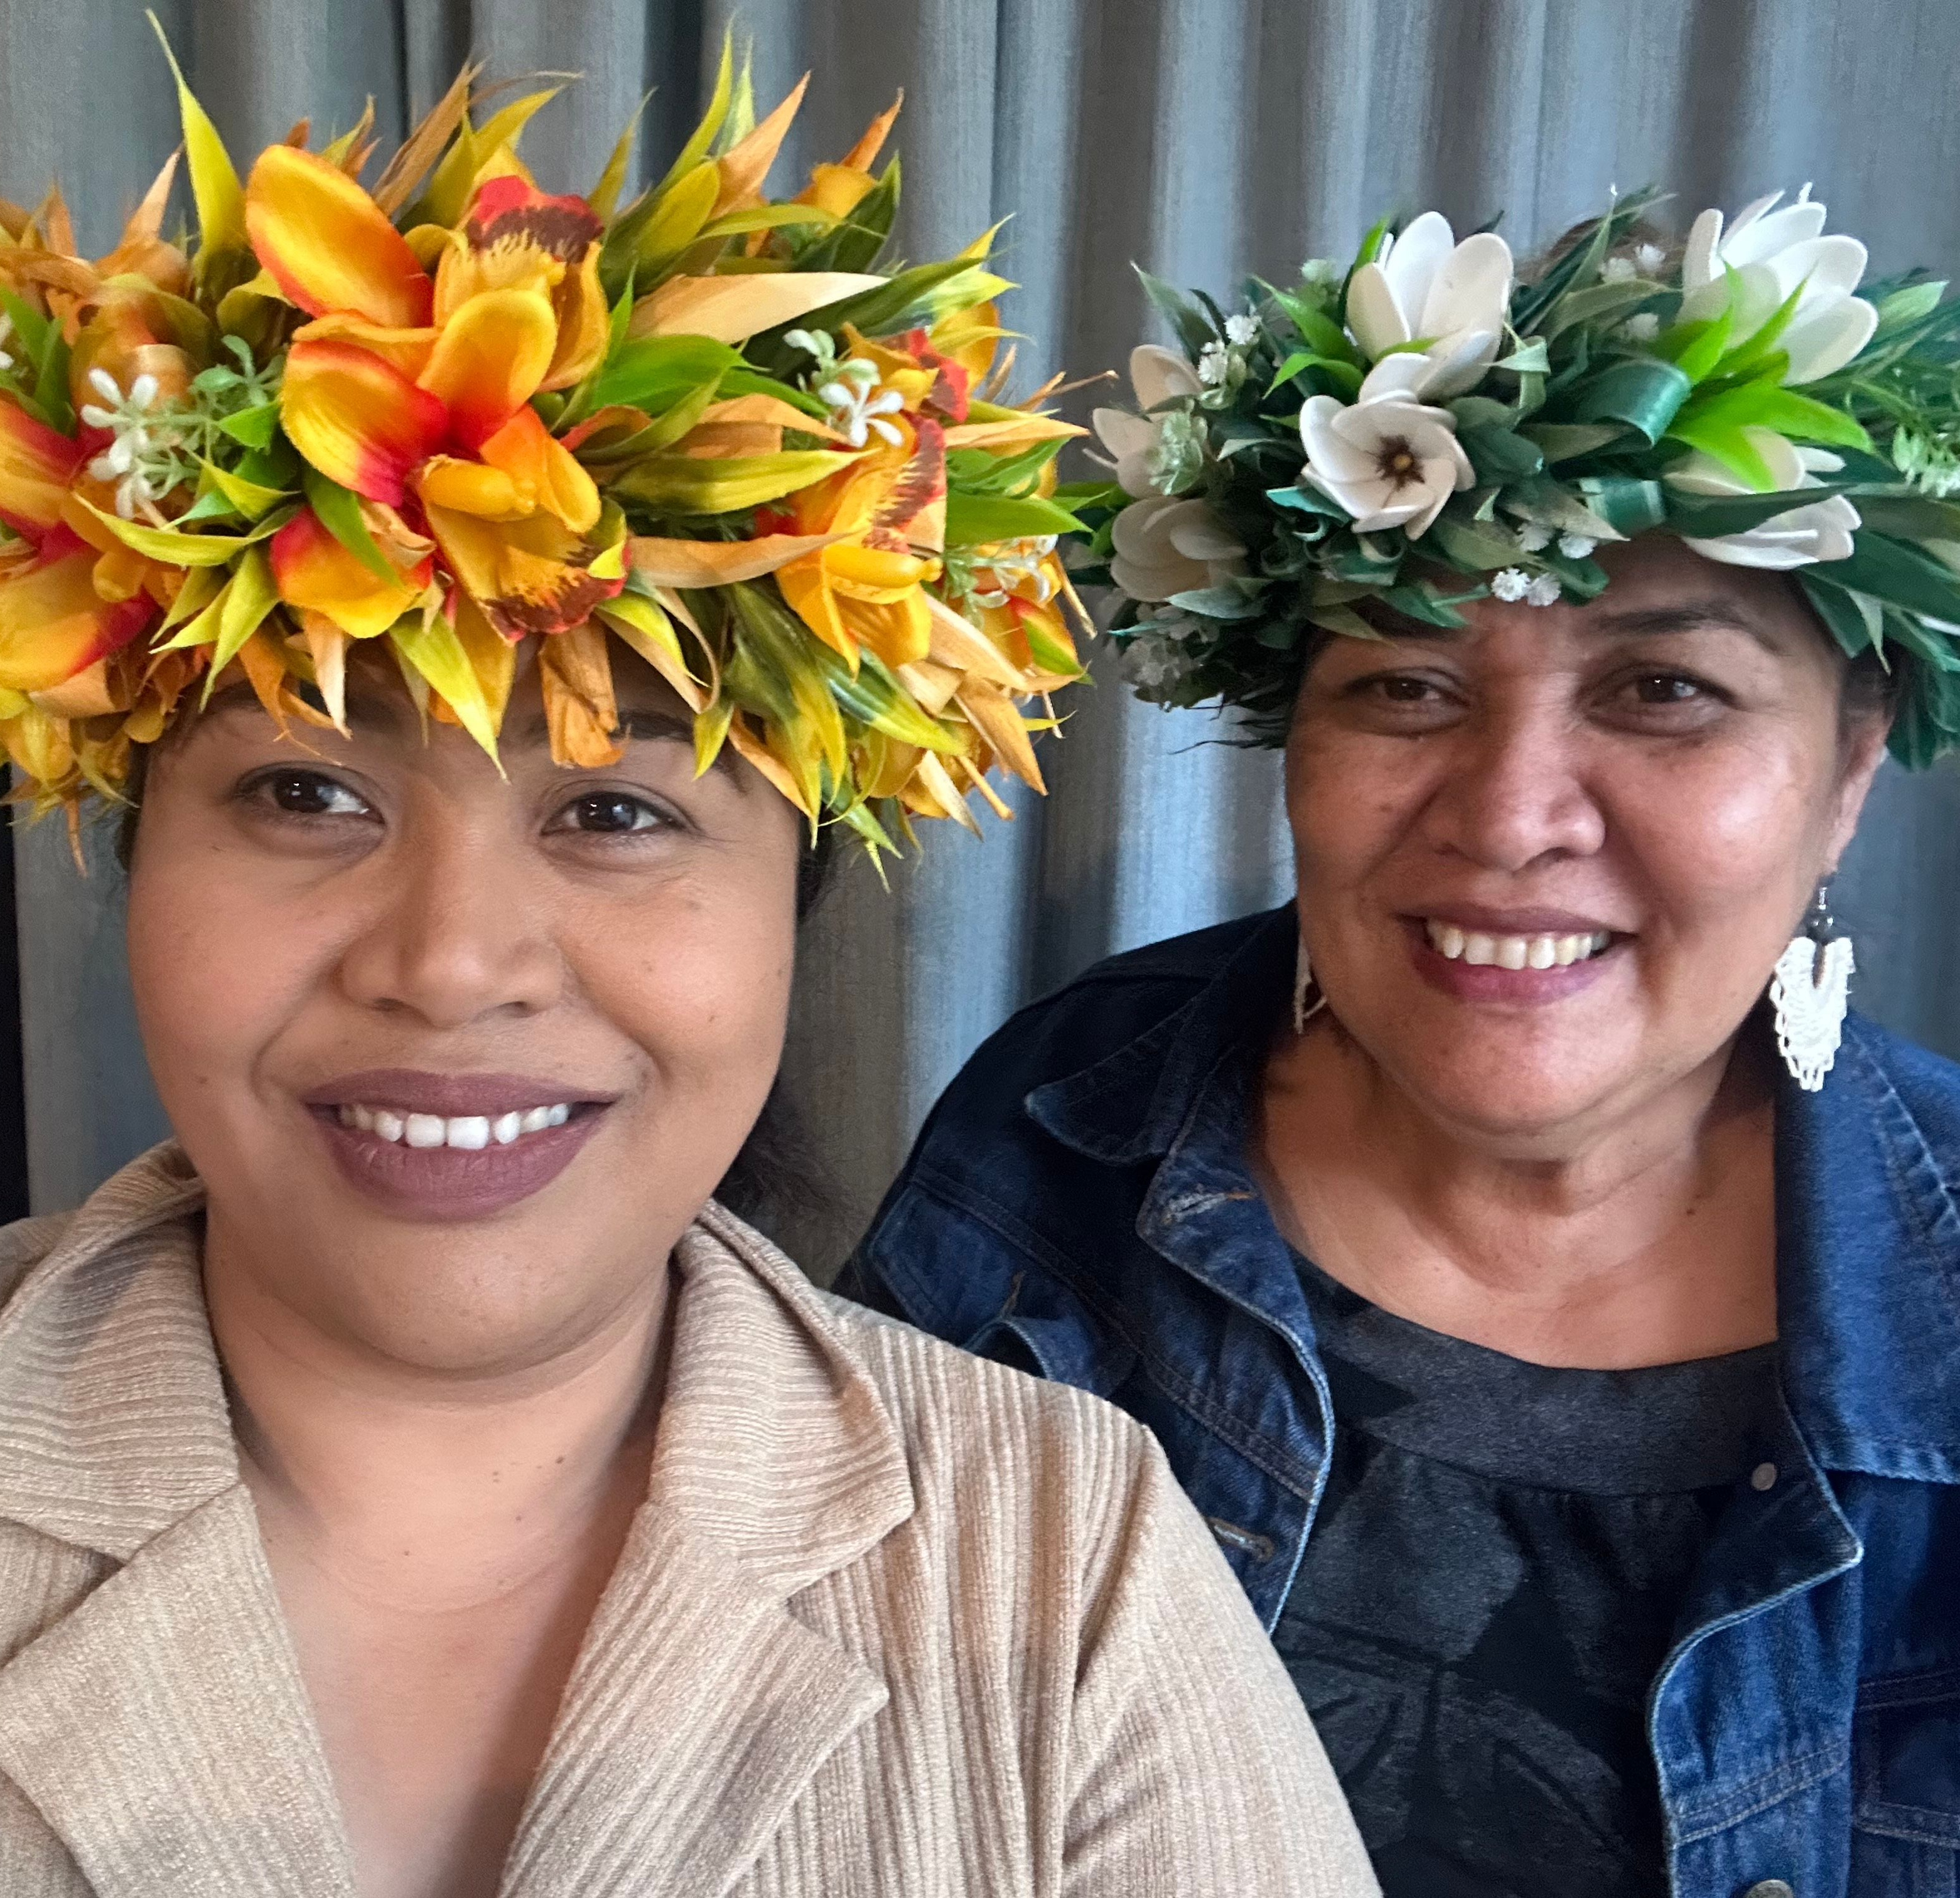
En gudstjeneste i tilknytning til Kvinnenes internasjonale bønnedag ble første gang arrangert på Cookøyene i 1971.
I 1990 laget Øy-kvinnene en komité med 13 kvinner fra 6 ulike kirkesamfunn.
Kvinner fra alle deler av Cookøyene har siden 2022 deltatt i utvikle materiellet for Kvinnenes internasjonale bønnedag 2025.
Kvinnenes internasjonale bønnedag 2025/Norges Kristne Råd

Slide 11
Årets kunst
Wonderfully made
Av Tarani Napa og Tevairangi Napa
Vår himmelske Far velsignet øyene med fargerik og fruktbar flora og fauna.
Havet knytter øyene sammen med resten av verden og er fulle av liv og skatter, som svarte perler. Kokostrærne er et livets tre for øyboerne: en kilde til liv, helse, mat og ly, og et symbol på styrke og godhet.
Kvinnenes internasjonale bønnedag 2025/Norges Kristne Råd

Slide 12
Kvinnene er kulturbærere gjennom håndtverk, talenter, formidling og fostring. Dyktige og kjærlige hender vever tepper og hatter. Tropiske blomster knytes til kroner og kranser.
Båten symboliserer kristendommen som kom til øyene for tohundre år siden, og brakte med seg håp, fred og lys sammen med evangeliet om Jesus Kristus.
Kvinnenes internasjonale bønnedag 2025/Norges Kristne Råd

Slide 13
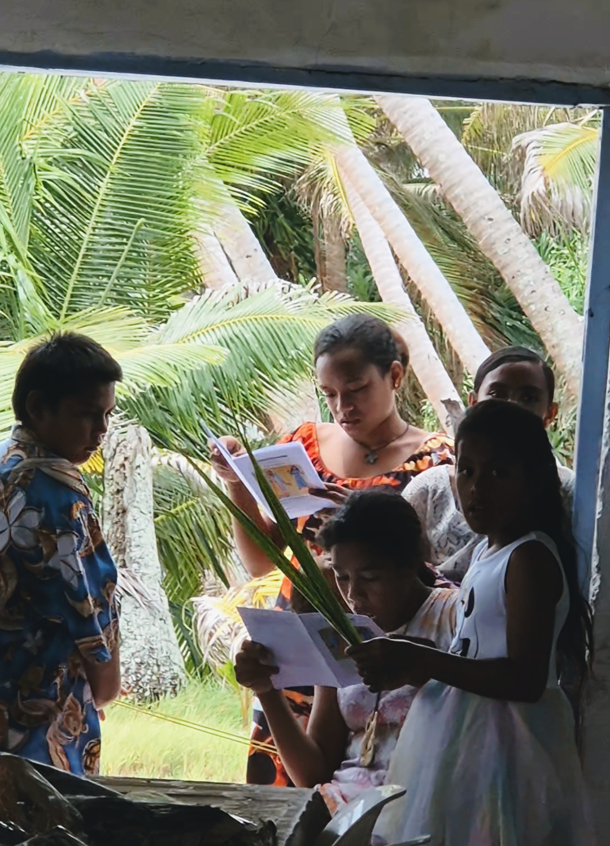
75% av gaveinntektene går til arbeid med å trykke og distribuere barnebøker og barnebibler til forskjellige språkgrupper på Cookøyene, gjennom Wycliffe New Zealand, i samarbeid med Wycliffe Norge.
Kvinnenes internasjonale bønnedag 2025/Norges Kristne Råd

Slide 14
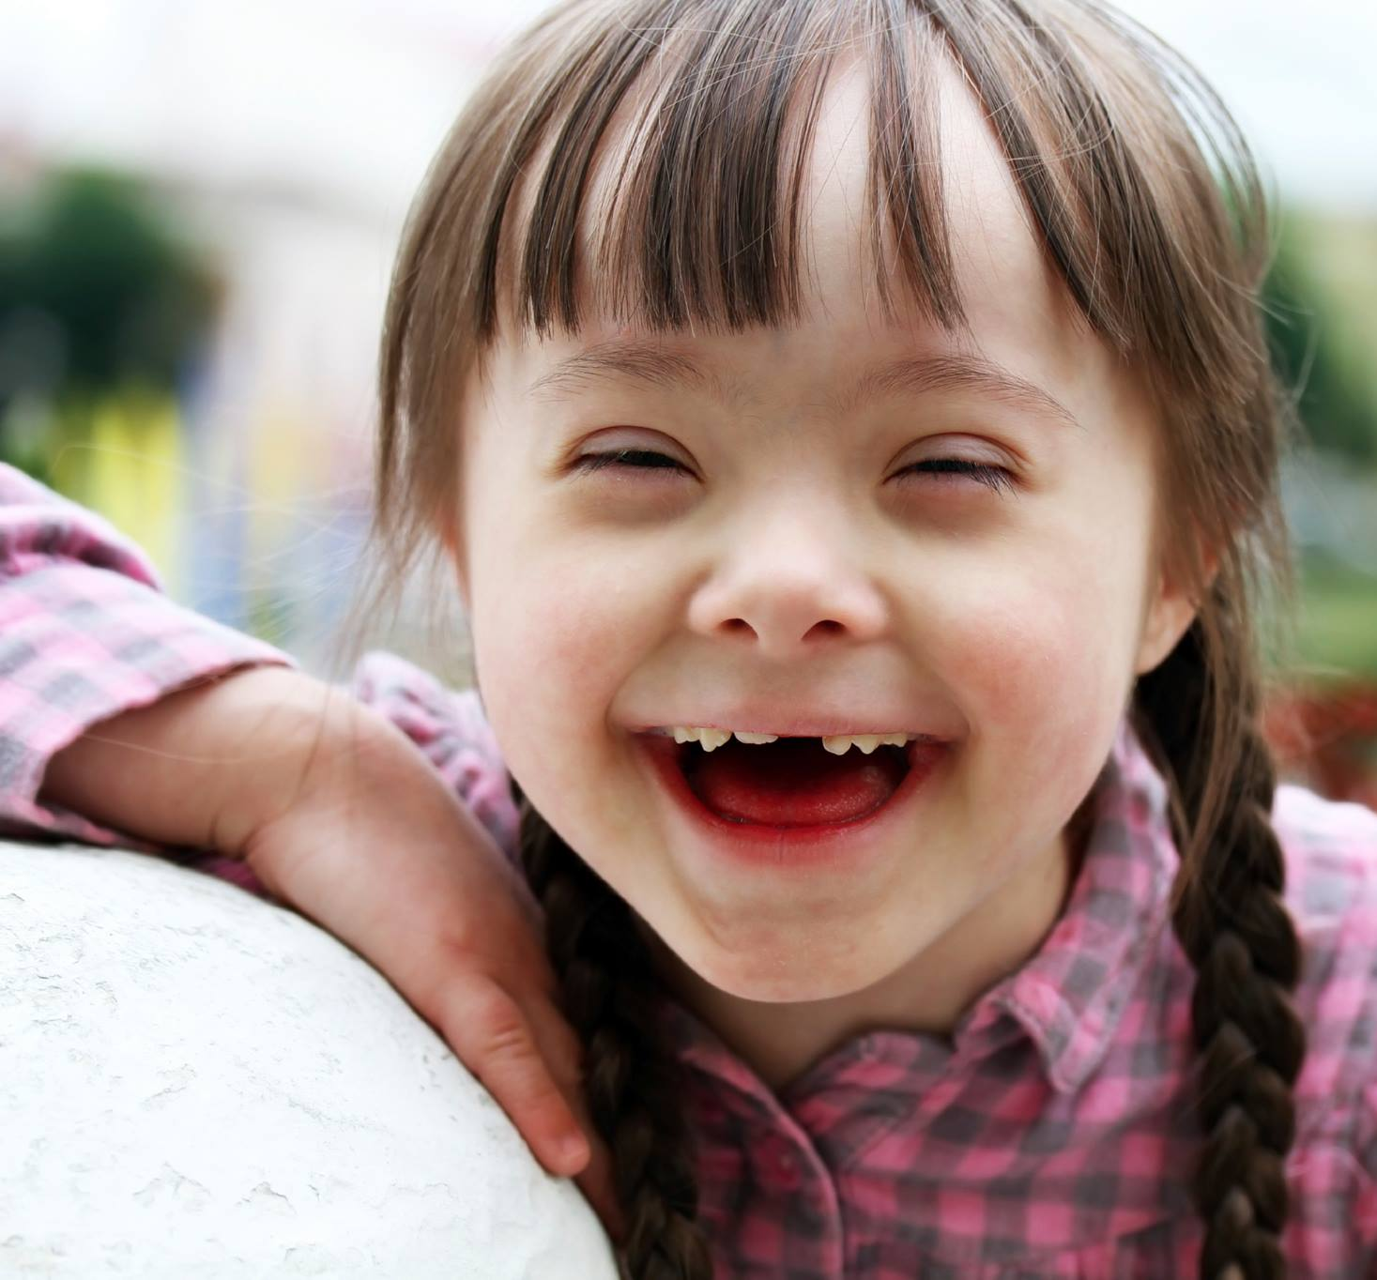

25% av gaveinntektene går til organisasjonen Menneskeverd, for deres arbeid for å verne om menneskelivet og menneskeverdet fra befruktning til naturlig død, og for spesielt sårbare grupper.
Kvinnenes internasjonale bønnedag 2025/Norges Kristne Råd

Slide 15

Gave kan gis på:
VIPPS: 796645
TAKK!
Den norske bønnedagskomiteen Norges Kristne Råd
Kvinnenes internasjonale bønnedag 2025/Norges Kristne Råd

